Slide 1







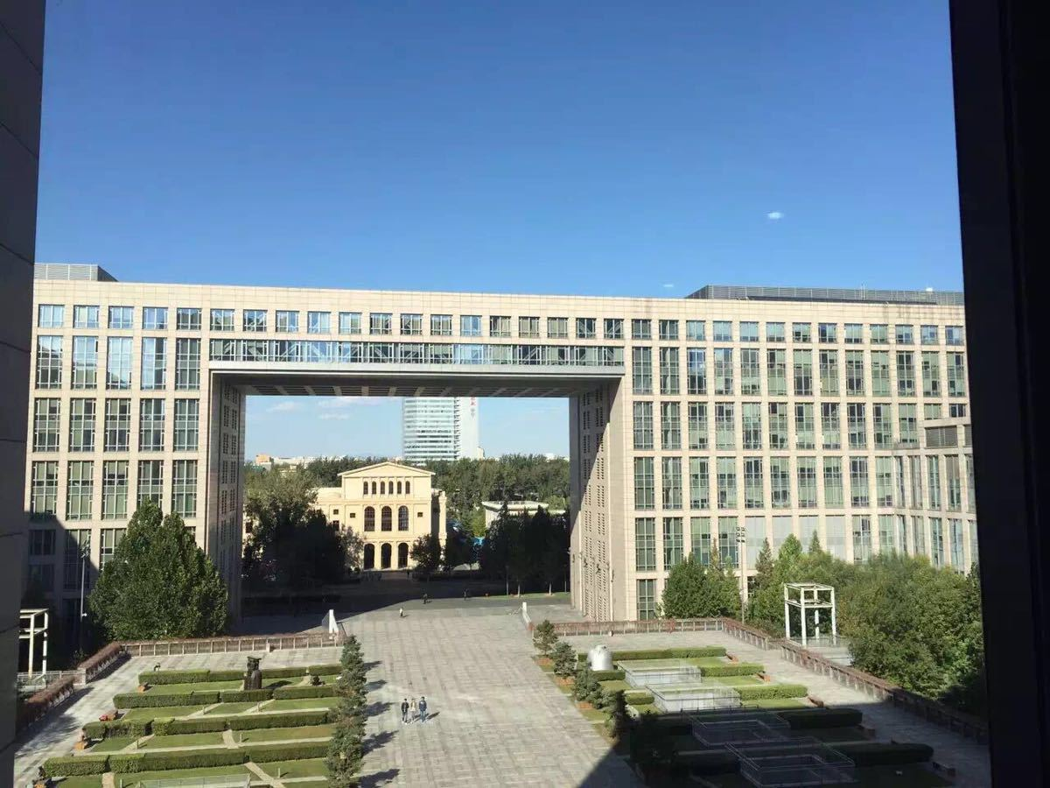
G组-基于Flask框架的艺术创作平台
答辩人：G组
Notes:
亮亮图文旗舰店
https://liangliangtuwen.tmall.com

Slide 2
实验1-8总结

Slide 3
实验一 软件需求
实验1 软件需求分析
需求文档字数 | 需求用例项数 | 图数量 | 版本更迭数量
11635 | 18 | 4 （用例图） | 8
从用户角度编写需求文档内容
用例图 → 分析功能项目 → 设计RUCM表格 → 其他辅助内容
保留一定的扩展性，以便后续的内容增添

Slide 4
实验二 软件需求评审
实验2 软件需求评审
为其他小组提出问题数 | 接受其他小组问题数 | 接受并修改数量 | 评审结果字数
83 | 108 | 96 | 5904
对E、F、H、I小组的需求说明文档进行评审，并接受这些小组对我们小组文档提出的问题
根据轻微、中等、严重三个等级，为意见分级
根据其他小组评审意见，分配同学修改需求文档

Slide 5
实验三 软件产品改进与展示
实验3 软件产品改进与展示
编写代码数量 | 修改迭代次数
前端：3237 后端：1180 | 4
根据之前的设计，使用Flask框架编写网页的内容
为每个同学分别分配页面以及后端实现任务
使用Cloc统计代码行数，并计算各个同学任务量

Slide 6
实验四 软件测试
实验4 软件测试
测试文档字数 | 测试用例数量 | 测试类型 | 版本更迭数量
16917 | 单元测试用例：59 系统测试用例：12 非功能性测试：9 | 单元测试； 系统测试； 非功能性测试 | 6
输出文档：测试需求规格说明书；测试报告
使用pytest辅助，对注册、登录、创建作品、浏览作品、评论、查看作品等函数部分进行了单元测试；对基本功能进行了系统测试
根据测试结果，找到了软件9个缺陷，以边际值和返回数据的问题为主

Slide 7
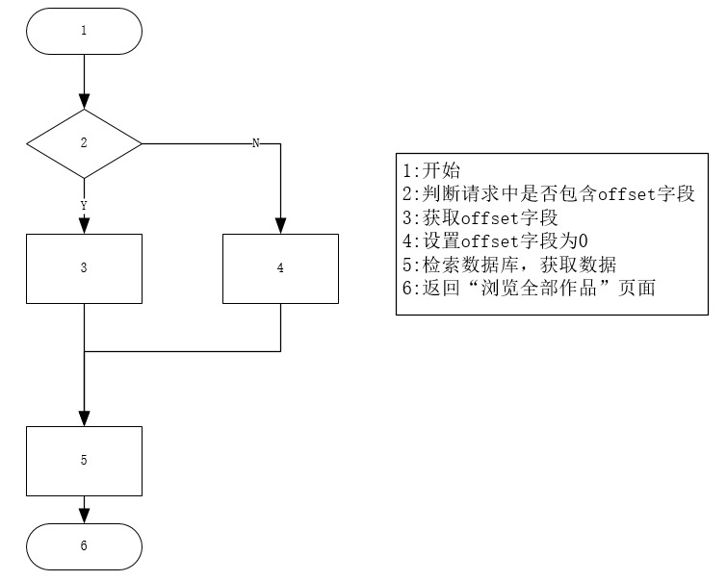
实验四 软件测试
在设计测试用例过程中，参考流程图以及函数的输入输出数据，以尽量覆盖每个语句，保证输入数据正确
根据之后其他小组对本小组的评审意见，分配小组成员修改文档以及软件

Slide 8
实验五 软件测试评审
对A,B,C,D组进行评审
测试报告评审情况（A组测试报告）
轻微条数：5 | 中等条数：1 | 严重条数：0
接受条数：6 | 部分接受条数：0 | 不接受条数：0
测试评审报告概况（A组测试规格说明书）
轻微条数：4 | 中等条数：3 | 严重条数：0
接受条数：7 | 部分接受条数：0 | 不接受条数：0
测试评审报告概况（B组测试规格说明书）
轻微条数：4 | 中等条数：3 | 严重条数：0
接受条数：7 | 部分接受条数：0 | 不接受条数：0
软件问题报告概况（B组软件项目）
轻微条数：6 | 中等条数：0 | 严重条数：0
接受条数：6 | 部分接受条数：0 | 不接受条数：0
测试评审报告概况（C组测试规格说明书）
轻微条数：5 | 中等条数：1 | 严重条数：0
接受条数：5 | 部分接受条数：0 | 不接受条数：1
软件问题报告概况（C组软件项目）
轻微条数：0 | 中等条数：2 | 严重条数：0
接受条数：2 | 部分接受条数：0 | 不接受条数：0
测试说明书概况（D组测试规格说明书）
轻微条数：6 | 普通条数：1 | 严重条数：0
软件测试概况（D组软件项目）
测试用例数：30 | 通过条数：16 | 出现问题条数：14

Slide 9
A,B,C,D组对本组评审
实验五 软件测试评审
测试评审报告概况（A-测试规格说明书）
轻微条数：5 | 中等条数：8 | 严重条数：2
接受条数：5 | 接受条数：8 | 接受条数：2
A,B,C,D组对本组进行评审
测试评审报告概况（B-测试规格说明书）
轻微条数：12 | 中等条数：1 | 严重条数：0
接受条数：13 | 部分接受条数：0 | 不接受条数：0
软件问题报告概况（B-软件项目）
轻微条数：6 | 中等条数：1 | 严重条数：0
接受条数：6 | 部分接受条数：0 | 不接受条数：1
测试评审报告概况（C-测试规格说明书）
轻微条数：9 | 中等条数：3 | 严重条数：0
接受条数：11 | 部分接受条数：0 | 不接受条数：1
测试评审报告概况（C-测试报告）
轻微条数：8 | 中等条数：3 | 严重条数：0
接受条数：10 | 部分接受条数：1 | 不接受条数：0
测试评审报告概况（D-测试规格说明书）
轻微条数：2 | 中等条数：1 | 严重条数：1
接受条数：4 | 部分接受条数：0 | 不接受条数：0
测试评审报告概况（D-测试报告）
轻微条数：6 | 中等条数：7 | 严重条数：1
接受条数：12 | 部分接受条数：2 | 不接受条数：0

Slide 10
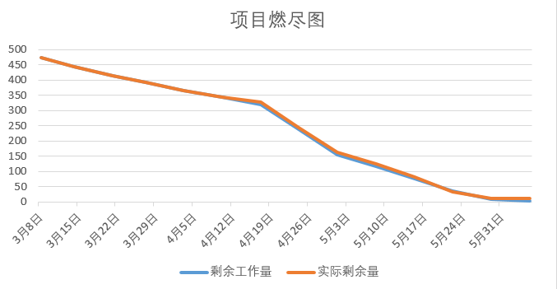
实验六 软件进度计划与控制
按照既定计划完成工作。

Slide 11
阶段 | 工作内容 | 历时(w)
1 | 项目准备 | 2
2 | 实验1：软件需求分析 | 2
3 | 实验2：软件需求评审 | 2
4 | 实验3：软件产品改进与测试 | 3
5 | 实验4：软件测试 | 1
6 | 实验5：软件测试评审 | 2
7 | 实验6-8 | 贯穿
实验七 配置管理
阶段 | 提交数 | 占比
1 | 5 | 4%
2 | 12 | 10%
3 | 28 | 24%
4 | 35 | 30%
5 | 14 | 12%
6 | 22 | 19%
一共116个提交

Slide 12
阶段 | 工作内容 | 历时(w)
1 | 项目准备 | 2
2 | 实验1：软件需求分析 | 2
3 | 实验2：软件需求评审 | 2
4 | 实验3：软件产品改进与测试 | 3
5 | 实验4：软件测试 | 1
6 | 实验5：软件测试评审 | 2
7 | 实验6-8 | 贯穿
个人贡献统计
实验八 工作量估计与统计分析

Slide 13
个人总结

Slide 14
姓名 | 马广洲
个人工作总结 | 工时 | 75小时
 | 工作内容 | 进行需求分析，产出需求规格说明书； 对其他组进行需求评审及测试评审，产出评审报告； 编写项目后端代码、服务器部署项目； 根据其他组评审报告，修改产出文档及项目代码。 分解每周任务，给成员分配任务。
 | 成效 | 认真完成了每个实验所分配的任务，每个实验的产出符合实验的基本要求，并在其余小组评审意见的帮助下完善了实验的各项产出；给小组成员的任务分配工作量均衡，很好的合作完成了各项实验内容。
体会 | 在这次软工实验中，我学到了规范的软件工程管理流程，提高了业务水平和沟通合作的能力，将对我在今后的软件开发中起到极大的作用。
个人总结
姓名 | 王康明
个人工作总结 | 工时 | 72小时
 | 工作内容 | 进行需求分析，产出需求规格说明书； 对其他组进行需求评审及测试评审，产出评审报告； 编写项目前端代码； 根据其他组评审报告，修改产出文档及项目代码。
 | 成效 | 认真按时完成每个实验所分配的任务，根据其他组员的评审意见完善实验的各项产出中自己负责的部分。
体会 | 在这次软工实验中，我体会到了软件设计的复杂性、分工的困难性，除了从本组组员之外，还学习了其他组同学合理高效的分工方法，本组和其他组同学的项目也开拓了我的视野，提高了业务水平，有利于个人的职场发展。
姓名 | 刘佳恒
个人工作总结 | 工时 | 73小时
 | 工作内容 | 进行需求分析，产出需求规格说明书； 对其他组进行需求评审及测试评审，产出评审报告； 编写项目风格转换算法代码； 根据其他组评审报告，修改产出文档及项目代码。
 | 成效 | 认真按时完成每个实验所分配的任务，根据其他组员的评审意见完善实验的各项产出中自己负责的部分。
体会 | 在这次软工实验中，我体会到了代码开发只是软件工程的一部分,其他部分比如需求分析、软件测试、文档编写、进度控制等也非常重要，项目的进展不可能一帆风顺,团队要及时沟通,认真总结反思,就能够应对。

Slide 15
姓名 | 常佳辉
个人工作总结 | 工时 | 61小时
 | 工作内容 | 进行需求分析，产出需求规格说明书； 对其他组进行需求评审及测试评审，产出评审报告； 编写前端代码，测试软件功能。 根据其他组评审报告，修改产出文档及项目代码。 统计整合实验6-8数据，分析报告。
 | 成效 | 认真完成了实验6-8的管理，对项目的有计划的管理贡献了自己的分量。让项目的数据统计有迹可循，做项目总结时有科学确切的参考数据，结论贴近事实。
体会 | 在这一阶段中，我充分体会到了项目管理中的计划安排的重要性，一个好的计划和项目记录工作能带来更高的效率和工作内容安排。另外对于软件开发的过程，我体会到了团队协作的重要性，沟通和协作是完成艰巨任务的基石。
个人总结
姓名 | 张祥国
个人工作总结 | 工时 | 61小时
 | 工作内容 | 进行项目任务进行需求分析，产出需求规格说明书； 对其他组进行需求评审及测试评审，产出评审报告； 编写前端代码，测试软件功能。 根据其他组评审报告，修改产出文档及项目代码。
 | 成效 | 认真按时完成了小组分配的任务，积极参与了实验中的各种工作，并且提出了一些自己的想法，对团队做出了一定 贡献。
体会 | 这次软工实验让我体会到了软件工程的规范和复杂，开发只是其中一小部分，完备的软件需求和测试等流程保证了软件制品的规范性。我也认识到了小组分工和合作的重要性，一个优秀的软件背后一定有优秀的团队。
姓名 | 牟秋宇
个人工作总结 | 工时 | 72小时
 | 工作内容 | 根据项目任务产出项目计划书 进行需求分析，产出需求规格说明书； 对其他组进行需求评审及测试评审，产出评审报告； 编写项目前端代码； 根据其他组评审报告，修改产出文档及项目代码。
 | 成效 | 认真按时完成每个实验所分配的任务，根据其他组员的评审意见完善实验的各项产出中自己负责的部分。
体会 | 在这次软工实验中，对于如何系统性的、规范化的、过程化的开发软件有深入的认识也对软件工程方法、工具有了更深入的了解。

Slide 16
个人总结
 | 工时 | 体会
马广洲 | 75 | 在这次软工实验中，我学到了规范的软件工程管理流程，提高了业务水平和沟通合作的能力，将对我在今后的软件开发中起到极大的作用。
王康明 | 72 | 在这次软工实验中，我体会到了软件设计的复杂性、分工的困难性，除了从本组组员之外，还学习了其他组同学合理高效的分工方法，本组和其他组同学的项目也开拓了我的视野，提高了业务水平，有利于个人的职场发展。
刘佳恒 | 73 | 在这次软工实验中，我体会到了代码开发只是软件工程的一部分,其他部分比如需求分析、软件测试、文档编写、进度控制等也非常重要，项目的进展不可能一帆风顺,团队要及时沟通,认真总结反思,就能够应对。
常佳辉 | 61 | 在这一阶段中，我充分体会到了项目管理中的计划安排的重要性，一个好的计划和项目记录工作能带来更高的效率和工作内容安排。另外对于软件开发的过程，我体会到了团队协作的重要性，沟通和协作是完成艰巨任务的基石。
牟秋宇 | 72 | 在这次软工实验中，对于如何系统性的、规范化的、过程化的开发软件有深入的认识也对软件工程方法、工具有了更深入的了解。
张祥国 | 61 | 这次软工实验让我体会到了软件工程的规范和复杂，开发只是其中一小部分，完备的软件需求和测试等流程保证了软件制品的规范性。我也认识到了小组分工和合作的重要性，一个优秀的软件背后一定有优秀的团队。

Slide 17
感謝批評指正
答辩人：G组

